Slide 1




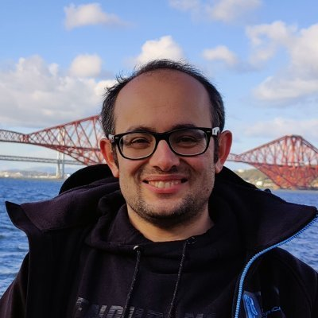



Essex Üniversitesi Bilgisayar Ağları ve Güvenliği Yüksek Lisans
Milli Eğitim Bakanlığı Bilgisayar Öğretmenliği
Marmara Üniversitesi Bilgisayar ve Öğretim Teknolojileri Öğretmenliği
Dr. Kahraman Koştaş Heriot-Watt Üniversitesi Siber Güvenlik https://kahramankostas.github.io
Meslek Lisesi Bilgisayar Donanımı
Heriot-Watt Üniversitesi
IoT Güvenliği Doktora

Slide 2
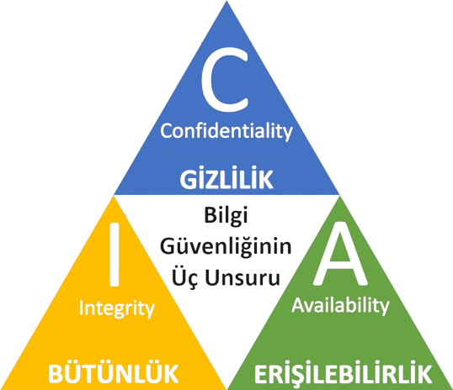






Siber Güvenlik
İletişim
Finans
Ulaşım
Enerji
Sağlık

Slide 3

Nesnelerin interneti
(IoT)
Güvenliği
IoT cihazların ağ davranışlarının yapay zeka ile analizi, cihazların tanımlanması ve bu cihazlara yönelik saldırıların engellenmesi*
*Behaviour-Based Security With Machine Learning on IoT Networks

Slide 4

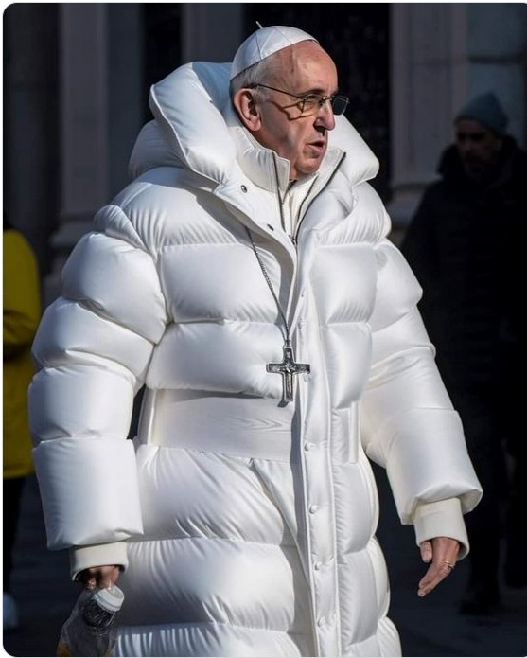




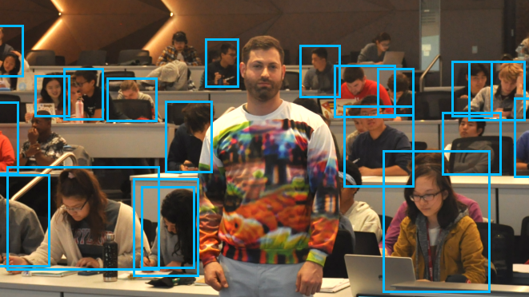
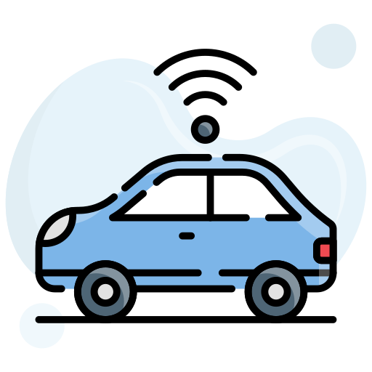
Kötücül Dil Modelleri
Üretken YZ modelleri
Kuantum Bilgisayar Güvenliği
Kripto Para
Güvenliği
Görünmezlik Pelerini
Otonom Araçlar

Slide 5







Siber Güvenlik İçin Tavsiyeler
Temel Bilgi ve Becerileri Edinin: - Üniversite: Bilgisayar/Yazılım Müh. - İngilizce - Programlama (Python) - TCP/IP
- Linux
Pratik Becerileri Geliştirin (Sertifikalar??)
- Programlama
- Siber Güvenlik

Slide 6





Siber Güvenlik Yarışma Platformları
Hackathon Platformları:
Siber Guvenlikle ilgili
Sosyal media hesaplarini
takip edin.
:
Yeni insanlarla tanışın, Benzer ilgi alanında arkadaşlar edinin

